Slide 1
บทที่ 3
โครงสร้างและฟังก์ชันการทำงาน

Slide 2
โครงสร้างและฟังก์ชันการทำงาน
โครงสร้าง (Structure) คือ ส่วนประกอบสำคัญต่าง ๆ ที่มีความข้องเกี่ยวกันและกัน
โครงสร้างคอมพิวเตอร์ หมายถึง ส่วนประกอบสำคัญต่าง ๆ ที่นำมาสร้างเป็นคอมพิวเตอร์
ฟังก์ชัน (Function) คือ การปฏิบัติงานของแต่ละส่วน ในโครงสร้างจะมีฟังก์ชันการทำงานของตน

Slide 3
ฟังก์ชันพื้นฐานทางคอมพิวเตอร์
การประมวลผลข้อมูล (Data Processing)
การจัดเก็บข้อมูล (Data Storage)
การเคลื่อนย้ายข้อมูล (Data Movement)
การควบคุม (Control)

Slide 4
Operating Environment
คอมพิวเตอร์จะต้องสามารถ เคลื่อนย้ายข้อมูล ทั้งข้อมูลภายในและข้อมูลภายนอก
การปฏิบัติการของคอมพิวเตอร์ประกอบด้วยอุปกรณ์ที่คอยให้บริการแหล่งข้อมูลต้นทางและข้อมูลปลายทาง
เมื่อข้อมูลจากอุปกรณ์ส่งมาเพื่อติดต่อกับคอมพิวเตอร์เพื่อทำการประมวลผลหรือแสดงผลลัพธ์ออกไปในรูปแบบต่าง ๆ กระบวนการนี้ จะทำให้ทราบถึงอินพุตและเอาต์พุต
และสุดท้ายคอมพิวเตอร์ก็จะต้องสามารถ ควบคุม ฟังก์ชันการทำงาน เหล่านั้นได้ รวมทั้งการตอบสนองและปฏิบัติตามคำสั่ง (Instructions) ที่ได้รับเข้ามา โดยสามารถมองลักษณะการทำงานหรือฟังก์ชันพื้นฐานทางคอมพิวเตอร์
Data Movement Apparatus
Control Mechanism
Data Storage Facility
Data Processing Facility
Source and Destination of Data

Slide 5
Next from an Operating Environment
จัดเก็บส่วนของข้อมูลดังกล่าวไว้ชั่วคราว (Short-term data storage) เพื่อรอการประมวลผล หรือเพื่อนำไปใช้งานและทำการประมวลผลต่อไป
#1
จัดเก็บข้อมูลแบบ long-term data storage ซึ่งหมายถึงการจัดเก็บข้อมูลลงในสื่อบันทึกข้อมูลต่างๆ โดยที่ไฟล์หรือข้อมูลที่บันทึกลงในสื่อบันทึกข้อมูลนั้น คอมพิวเตอร์จะต้องสามารถทำการเรียกข้อมูลเหล่านั้นขึ้นมาเพื่อทำการปรับปรุงได้
#2

Slide 6
การเคลื่อนย้ายข้อมูล (Data Movement)
เป็นการเคลื่อนย้ายข้อมูลหรือการถ่ายโอนข้อมูล (Transferring) จากอุปกรณ์หนึ่งไปยังอุปกรณ์หนึ่ง ซึ่งการเคลื่อนย้ายข้อมูลจะผ่านทางสายสื่อสาร เช่น การป้อนข้อมูลผ่านทางคีย์บอร์ด เมื่อทำการกดแป้นคีย์ใด ๆ บนคีย์บอร์ด ค่าที่คีย์บอร์ดก็จะแสดงผลออกมาทางจอภาพ หรือการเคลื่อนย้ายข้อมูลจากสื่อบันทึกข้อมูลไปยังหน่วยความจำ
Movement
Control
Storage
Processing

Slide 7
การจัดเก็บข้อมูล (Storage)
กระบวนการนี้สามารถเป็นได้ทั้งการอ่านและการบันทึก (Read/Write) เช่น การเคลื่อนย้ายข้อมูลด้วยการอ่านข้อมูลจากดิสก์ไปจัดเก็บไว้ในหน่วยความจำ (Read) รวมถึงการเคลื่อนย้ายข้อมูลจากหน่วยความจำกลับไปบันทึกลงในดิสก์ (Write) เช่น การโหลดไฟล์เอกสารที่มีอยู่ขึ้นมาพิมพ์ข้อมูลเพิ่มเติม และจัดเก็บลงไปใหม่ หรือการดาวน์โหลดไฟล์จากอินเทอร์เน็ต ซึ่งการดาวน์โหลดจัดเป็นการเคลื่อนย้ายข้อมูล เพื่อจัดเก็บลงในคอมพิวเตอร์ของเรานั่นเอง
Movement
Control
Storage
Processing

Slide 8
Processing from/to Storage
Movement
เป็นกระบวนการประมวลผลจากข้อมูลที่เคยเก็บไว้ เมื่อทำการประมวลผลเสร็จ ทำการบันทึกเพื่อจัดเก็บลงไปใหม่ กล่าวคือ สามารถโปรเซสข้อมูลจากอุปกรณ์หรือสื่อจัดเก็บข้อมูลได้ เช่น การอ่านข้อมูลยอดเงินบัญชีธนาคารของลูกค้าเพื่อทำการโปรเซสด้วยการอัปเดตรายการฝากถอนเงินล่าสุดลงไปใหม่
Control
Storage
Processing

Slide 9
Processing from Storage to I/O
เป็นกระบวนการประมวลผลข้อมูล โดยข้อมูลที่ผ่านการประมวลผลสามารถนำไปจัดเก็บ หรือส่งไปยังอุปกรณ์อินพุตหรือเอาต์พุต เช่น การสั่งพิมพ์รายการฝากถอนลงบนสมุดธนาคาร หรือการสั่งพิมพ์รายงานให้อยู่ในรูปแบบของไฟล์ เป็นต้น
นอกจากนี้ยังรวมถึงการนำเข้าข้อมูลจากแหล่งข้อมูลภายนอกมาทำการประมวลผลและทำการจัดเก็บ
Movement
Control
Storage
Processing

Slide 10
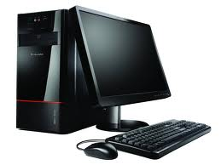
Computer Structure
หน่วยประมวลผลกลาง
(Central Processing Unit : CPU)
Add Your Title
หน่วยความจำหลัก
(Main Memory)
อินพุต/เอาต์พุต
(Input / Output : I/O)

Slide 11
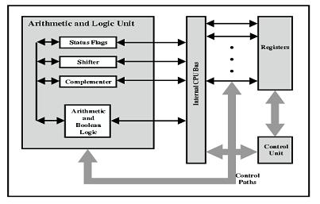
Central Processing Unit
Program Counter Register
Instruction Register
Accumulator
Register

Slide 12
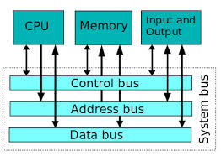
Central Processing Unit

Slide 13
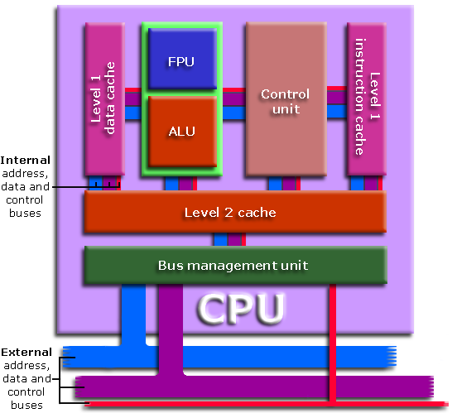
Central Processing Unit
Back

Slide 14
Memory Function
จัดเก็บชุดคำสั่ง
จัดเก็บข้อมูล
จัดการข้อมูล
หน่วยความจำหลัก เป็นพื้นที่ ๆ ใช้สำหรับจัดเก็บข้อมูลและชุดคำสั่งต่าง ๆ
เพื่อส่งข้อมูลให้กับหน่วยประมวลผลกลางประมวลผล
Back

Slide 15
ขั้นตอนการประมวลผลของ CPU
การเฟตซ์ (Fatch) เป็นกระบวนการที่หน่วยควบคุม ไปนำคำสั่งที่ต้องการจากหน่วยความจำมาเก็บไว้ที่รีจิสเตอร์
การแปลความหมาย (Decode) เป็นกระบวนการถอดรหัสหรือแปลความหมายคำสั่งต่างๆ เพื่อส่งไปยังหน่วยคำนวณและตรรกะจัดการต่อไป
การเอ็กซ์คิวต์ (Execute) เป็นกระบวนการประมวลผลคำสั่งโดยหน่วยคำนวณและตรรกะ ซึ่งการประมวลผลจะประมวลทีละคำสั่ง
การจัดเก็บ (Store) เป็นกระบวนการจัดเก็บผลลัพธ์ที่ได้จากการประมวลผลและจัดเก็บไว้ในหน่วยความจำหรือรีจิสเตอร์
Instruction Cycle
Execute Cycle
Machine Cycle

Slide 16
หน่วยวัดความเร็วของ CPU
เมกะเฮิรตซ์ (Megahertz: MHz)
เป็นหน่วยวัดความเร็วของซีพียูในไมโครคอมพิวเตอร์ หรือ Clock Speed ที่มีความเร็วหนึ่งล้านวัฏจักรต่อเครื่องต่อวินาที (Million Machine Cycles per Second) ตัวอย่างเช่น ไมโครคอมพิวเตอร์ที่มี Clock Speed ที่ 400 MHz จะหมายถึงตัวซีพียูจะสามารถประมวลผลได้ 400 ล้าน Machine Cycles ต่อวินาทีนั่นเอง และ ณ ปัจจุบันซีพียูบนเครื่องไมโครคอมพิวเตอร์มี Clock Speed ที่หน่วยกิกะเฮิรตซ์ (Gigahertz: GHz) ดังนั้น Clock Speed ที่ 1 GHz ก็จะสามารถประมวลผลได้ถึงหนึ่งพันล้าน Machine Cycles ต่อวินาที (One Billions of Machine Cycles per Second)

Slide 17
หน่วยวัดความเร็วของ CPU (ต่อ)
มิปส์ ( Million of Instructions per Second: MIPS)
เป็นหน่วยวัดความเร็วของซีพียูในคอมพิวเตอร์ระดับกลางขึ้นไป โดย 1 MIPS จะสามารถประมวลผลได้หนึ่งล้านคำสั่งต่อวินาที (Million of Instructions per Second) ดังนั้น ถ้าเครื่องคอมพิวเตอร์มีความเร็วเท่ากับ 500 MIPS ก็จะหมายถึง ความสามารถในการประมวลผลได้ถึง 500 ล้านคำสั่งต่อวินาที หน่วยวัดความเร็วแบบ MIPS นี้มีความเที่ยงตรงกว่าหน่วยวัดความเร็วแบบ Clock Speed ที่มักใช้ในไมโครคอมพิวเตอร์

Slide 18
หน่วยวัดความเร็วของ CPU (ต่อ)
ฟลอปส์ (Floating Point Operations per Second: FLOPS)
เป็นหน่วยวัดความเร็วของซีพียูในซูเปอร์คอมพิวเตอร์ ซึ่งมักวัดความสามารถในด้านการปฏิบัติการคำนวณทางคณิตศาสตร์แบบทศนิยม หรือ Floating Point เช่น ซีพียูบนซูเปอร์คอมพิวเตอร์ที่มีหน่วยความจำเท่ากับ 1 เมกะฟลอปส์ (Megaflops) ก็จะสามารถประมวลผลได้หนึ่งล้านฟลอปส์ หรือหนึ่งล้านคำสั่งแบบทศนิยมต่อวินาที (One million floating-point operation per second) และซูเปอร์คอมพิวเตอร์ที่มีหน่วยความจำเท่ากับ 1 กิกะฟลอปส์ (Gigaflops) ก็จะสามารถประมวลผลได้ถึงหนึ่งพันล้านคำสั่งแบบทศนิยมต่อวินาที (One million floating-point operation per second) เป็นต้น

Slide 19
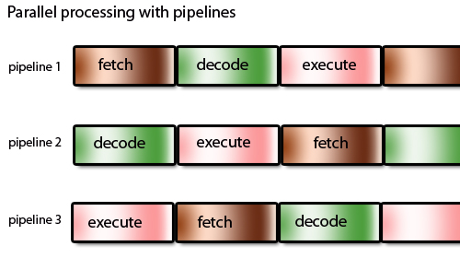
การทำงานแบบไปป์ไลน์ (Pipelining)
ตามปกติการประมวลผลคำสั่งหนึ่งๆ จะต้องประกอบไปด้วยขั้นตอนการ Fetch Decode Execute Store ให้ครบหรือเสร็จสิ้นก่อน จากนั้นจึงค่อยทำการประมวลผลคำสั่งถัดไป แต่เมื่อมีการใช้เทคนิคไปป์ไลน์ จึงทำให้ไม่จำเป็นต้องรอให้เสร็จสิ้นวัฏจักรเครื่อง โดยสามารถทำการ Fetch Decode Execute Store คำสั่งถัดไปได้เลย

Slide 20
สถาปัตยกรรมของ CPU
CPU Architecture
CISC: Complex Instruction Set Computing ประกอบด้วยชุดคำสั่งภายในจำนวนมาก โปรแกรมที่ออกแบบมาเพื่อใช้งานบนซีพียูชนิดนี้ จะใช้ประโยชน์จากคำสั่งต่าง ๆ ที่บรรจุอยู่ภายในซีพียูได้ทันที จึงทำให้ตัวโปรแกรมเขียนได้ง่ายขึ้นและสั้นลง แต่ส่งผลกระทบให้ขนาดของซีพียูมีขนาดใหญ่ขึ้น
RISC: Reduce Instruction Set Computing ซีพียูแบบ RISC จะมีการบรรจุจำนวนชุดคำสั่งภายในซีพียูน้อยกว่า โดยภายในจะบรรจุชุดคำสั่งพื้นฐานง่ายๆ ที่ใช้งานอยู่เป็นประจำ กล่าวคือ เป็นชุดคำสั่งที่มักมีการถูกเรียกใช้งานอยู่บ่อย ๆ นั่นเอง

Slide 21
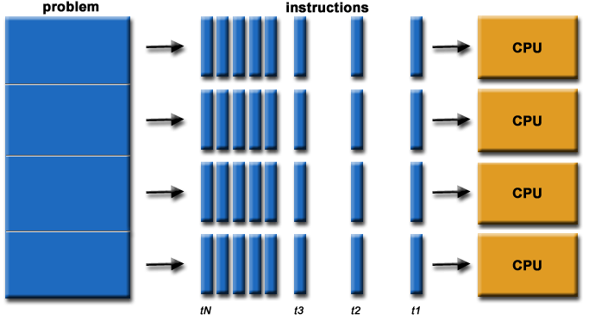
การประมวลผลแบบคู่ขนาน (Parallel Processing)
การประมวลผลคู่ขนาน คือการใช้ซีพียูมากว่าหนึ่งตัว (Multiple Processors) ในการประมวลผลงาน ๆ หนึ่งพร้อมกัน โดยซีพียูจะแตก (Break down) ปัญหาออกเป็นส่วนย่อย ๆ หลายส่วนเพื่อแบ่งงานให้ซีพียูแต่ละตัวประมวลผล

Slide 22
The Intel Processor
บริษัทอินเทลถือเป็นยักษ์ใหญ่ที่มีประวัติการพัฒนาโปรเซสเซอร์มาช้านาน เทคโนโลยีโปรเซสเซอร์ได้มีการวิจัยและพัฒนาอย่างต่อเนื่อง มีความเร็วในการประมวลผลสูง รวมถึงขนาดของทรานซิสเตอร์ที่มีขนาดเล็กมาก โดยมีขนาดเล็กกว่าหนึ่งไมคอน (Microns) ทำให้สามารถบรรจุจำนวนทรานซิสเตอร์ได้หลายล้านตัวในชิปซีพียูเพียงตัวเดียว

Slide 23
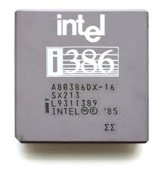
Pre-Pentium Processors
เมื่อไมโครคอมพิวเตอร์ได้เติบโตและพัฒนาอย่างต่อเนื่องจากอดีตถึงปัจจุบัน การพัฒนาโปรเซสเซอร์หรือซีพียูที่ใช้อยู่ในไมโครคอมพิวเตอร์แต่ละรุ่นก็ประกอบด้วยซีพียูรุ่นต่าง ๆ เช่น 8086, 80286, 80368 ซึ่ง 80386 เริ่มใช้งานในลักษณะ Multi-Tasking
ต่อมาปี ค.ศ.1989 ซีพียู 80486 ก็ได้สร้างขึ้นด้วยการผนวก Math Coprocessor ลงในตัวซีพียู รวมถึงเริ่มมีการใช้งานหน่วยความจำแคชเป็นต้นมา

Slide 24
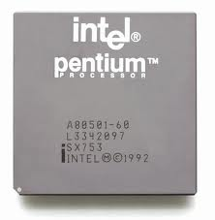
The Pentium
เพนเทียมโปรเซสเซอร์สร้างขึ้นเมื่อปี ค.ศ.1993 ซึ่งมีอยู่หลายรุ่น มีอัตราความเร็วของสัญญาณนาฬิกาหรือ Clock Speed ให้เลือกมากมาย เพนเทียมโปรเซสเซอร์ใช้ในสถาปัตยกรรมซูเปอร์สเกลลาร์ (Superscalar) ที่ทำให้ชิปสามารถประมวลผลชุดคำสั่งใน Clock Cycle และต่อมาเพนเทียมโปรเซสเซอร์นี้ได้มีการนำเทคโนโลยี MMX (Multimedia Extension) ผนวกและบรรจุลงไปในตัวโปรเซสเซอร์นี้ด้วย ซึ่ง
เพนเทียมโปรเซสเซอร์รุ่นนี้ มักเรียกอีกชื่อหนึ่งว่า เพนเทียมรุ่นคลาสสิก (Pentium-Classic)

Slide 25
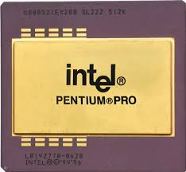
The Pentium Pro
เพนเทียมโปร เป็นโปรเซสเซอร์ที่มีการออกแบบด้วยการนำโครงสร้างการทำงานทั้งแบบ CISC และ RISC มารวมกัน ซึ่งเหมาะกับการนำไปใช้งานที่ต้องการประสิทธิภาพสูง เช่น นำไปใช้เป็นเครื่องศูนย์บริการ (Server) ขนาดของเพนเทียมโปรจะมีขนาดที่ใหญ่กว่าเพนเทียมคลาสสิก โดยเพนเทียมโปรใช้ Socket 8 ในขณะที่เพนเทียมคลาสสิกนั้นใช้ Socket 7

Slide 26
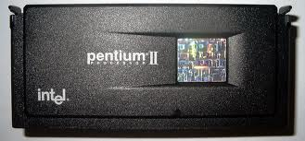
Post Pentium II
เพนเทียมทู (Pentium II)
เป็นโปรเซสเซอร์ที่เปลี่ยนจากรูปแบบซ็อกเก็ตมาเป็นแบบสล็อต ที่เรียกว่า Slot1 ซึ่งเพนเทียมทูนี้จะมีหน่วยความตำแคชภายในมากกว่าเพนเทียมโปรถึงสองเท่าด้วยกัน และสนับสนุนบัส 66 และบัส 100 MHz
เซเลรอน (Celeron)
เป็นโปรเซสเซอร์ที่มีสถาปัตยกรรมภายในคล้ายกับเพลเทียมทู แต่มีหน่วยความจำแคชที่น้อยกว่า ซึ่งบริษัทอินเทลมีวัตถุประสงค์ในการในการผลิตโปรเซสเซอร์เซเลรอนเพื่อรองรับตลาดระดับกลางถึงระดับล่างที่ต้องการโปรเซสเซอรที่มีประสิทธิภาพเพียงพอต่อความต้องการกับงานทั่วไป

Slide 27
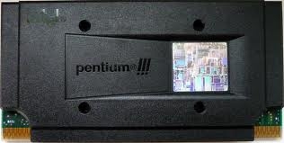
Intel Pentium III
เพนเทียมทูซีออน (Pentium II Xeon)
เป็นโปรเซสเซอรที่ออกแบบเพื่อใช้บนเครื่องศูนย์บริการหรือเซิร์ฟเวอร์ ซึ่งบรรจุหน่วยความจำแคชได้สูงสุดถึง 2 เมกะไบต์ โดยมีรูปแบบการเชื่อมต่อเป็นแบบ Slot2
เพนเทียมทรี (Pentium III)
เป็นโปรเซสเซอรที่ใช้เทคโนโลยี 0.18 ไมครอน และสนับสนุนระบบบัสที่ 133 MHz
เพนเทียมทรีซีออน (Pentium III Xeon)
เป็นโปรเซสเซอร์ที่คล้ายกับเพนเทียมทูซีออน แต่มีการเพิ่มความสามารถด้านการประมวลผลเพิ่มเติมอีก 70 คำสั่ง โดยมีรูปแบบการเชื่อมต่อแบบ Slot 2

Slide 28
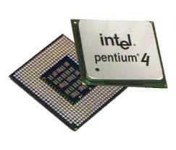
Intel Pentium IV
สถาปัตยกรรมของโปรเซสเซอร์เพนเทียมโฟร์ ได้ใช้เทคโนโลยีใหม่ที่เรียกว่า ไฮเปอร์เธรดดิง (Hyper Threading) ด้วยการจำลองรูปแบบการทำงานในลักษณะมัลติโปรเซสเซอร์ ซึ่งเทคโนโลยีไฮเปอร์เธรดดิงนี้ในลักษณะทางฟิสิคัลจะมีโปรเซสเซอร์เพียงหนึ่งตัว แต่ในทางลอจิคัล ระบบปฏิบัติการและซอฟต์แวร์จะเห็นโปรเซสเซอร์อยู่สองตัว อีกทั้งยังมีรูปแบบสถานการณ์ทำงานที่แยกออกจากกันด้วย โดยรูปแบบการเชื่อมต่อของ Pentium IV เป็นแบบ Socket 478

Slide 29
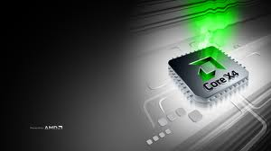
AMD
นอกจากบริษัทที่เป็นจ้าวแห่งโปรเซสเซอร์แล้ว ก็ยังมีโปรเซสเซอร์ของบริษัทเอเอ็มดี (Advanced Micro Devices: AMD) ซึ่งใช้งานกับเครื่องพีซีทั่วไป ส่วนชิปของโมโตโรลา (Motorola) มักออกแบบเพื่อใช้งานกับเครื่องแอปเปิลคอมพิวเตอร์ และรวมถึงชิปที่ใช้สถาปัตยกรรมแบบ RISC ที่ใช้งานบนเครื่องเวิร์กสเตชันบน Unix based

Slide 30
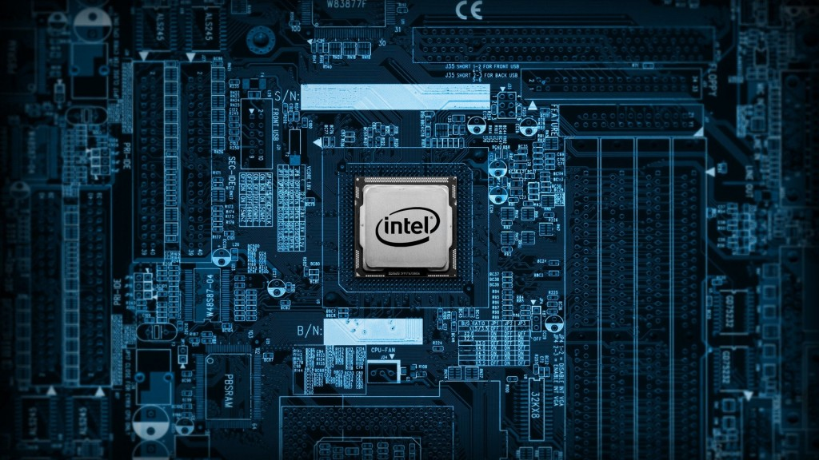
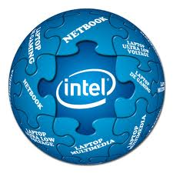
Trend

Slide 31
Trend

Slide 32
Trend

Slide 33
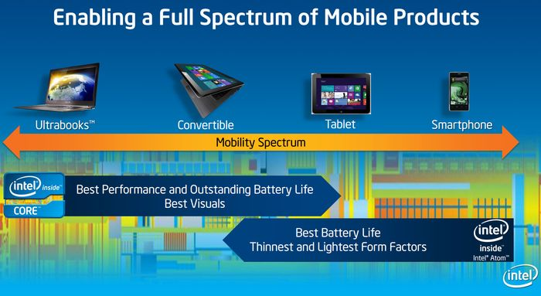
Trend

Slide 34
Trend

Slide 35
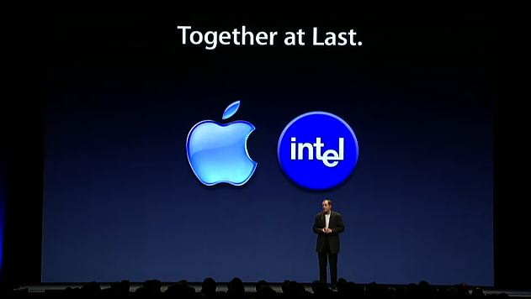
Trend

Slide 36
การส่งผ่านข้อมูลภายในระบบ
การส่งข้อมูลแบบอนุกรม (Serial Transmission)
การส่งข้อมูลแบบขนาน (Parallel Transmission)

Slide 37
Bus
บัสในระบบคอมพิวเตอร์ คือ เส้นทางการติดต่อสื่อสารเพื่อรับส่งข้อมูลระหว่างอุปกรณ์ คุณลักษณะที่สำคัญของบัส คือ เส้นทางที่ใช้สำหรับการสื่อสารร่วมกัน (Shared Transmission Medium) ซึ่งจะมีอุปกรณ์หลาย ๆ อย่างด้วยกันจะติดต่อผ่านทางบัส
ตามปกติแล้ว บัสจะประกอบไปด้วยหลาย ๆ เส้นทาง โดยแต่ละเส้น (Line) นั้นจะแทนสัญญาณไบนารี 1 และ 0 และบัสก็เป็นแนวคิดหลักการสำคัญของส่วนประกอบคอมพิวเตอร์ ซึ่งประกอบด้วยโปรเซสเซอร์ หน่วยความจำ และอินพุตเอาต์พุต ซึ่งสิ่งเหล่านี้เรียกว่า บัสระบบ หรือ System Bus

Slide 38
Bus Structure
ระบบบัสจะประกอบไปด้วยเส้น (Line) จาก 50 ถึง 100 เส้น ซึ่งจะมีการแบ่งงานตามหน้าที่
System Bus
Data Bus
Address Bus
Control Bus

Slide 39
Data Bus
Data Bus หรือบัสข้อมูล จะทำหน้าที่ในการกำหนดเส้นทางการเคลื่อนย้ายหรือรับส่งข้อมูลระหว่างโมดูลในระบบ ตามปกติแล้วดาต้าบัสจะมีจำนวนเท่ากับ 8, 16 หรือ 32 เส้น จำนวนของเส้นดังกล่าวจะอ้างอิงถึงความกว้างของช่องสัญญาณ (Bandwidth) ในดาต้าบัส เพราะว่าในแต่ละเส้นจะเก็บข้อมูลได้เพียง 1 บิตในหนึ่งช่วงเวลา จำนวนของเส้นจะเป็นตัวกำหนดว่าจะมีจำนวนบิตเท่าไหร่ที่สามารถส่งได้ในช่วงเวลาหนึ่ง ๆ

Slide 40
Address Bus
แอดเดรสบัสหรือบัสตำแหน่ง ออกแบบมาเพื่อเป็นแหล่งเก็บข้อมูล (Source and Destination) ข้อมูลในดาต้าบัสที่ใช้ส่งตำแหน่งข้อมูลที่ต้องการไปยังหน่วยความจำ เช่น ในกรณีที่ซีพียูต้องการอ่านเวิร์ด (8, 16 หรือ 32 บิต) ของข้อมูลหน่วยความจำจะต้องมีการกำหนดตำแหน่ง (Address) ของเวิร์ดบนแอดเดรสบัสก่อน
ขนาดของแอดเดรสบัสจะเป็นตัวกำหนดขนาดความจุของหน่วยความจำในระบบ กล่าวคือ ในกรณีที่โปรเซสเซอร์มีแอดเดรสจำนวนมาก ย่อมทำให้โปรเซสเซอร์นั้นสามารถอ้างอิงหน่วยความจำในปริมาณมากด้วย

Slide 41
Control Bus
คอนโทรลบัสหรือบัสควบคุม จะใช้ในการควบคุมการเข้าถึง (Access) การใช้งานดาต้าบัสและแอดเดรสบัส
คอนโทรลบัสต้องทำการควบคุมสัญญาณส่งทั้งคำสั่ง (Command) และเวลา (Timing) ระหว่างโมดูลในระบบ โดยที่สัญญาณ Timing จะเป็นตัวบ่งชี้ข้อมูลและตำแหน่ง ในขณะที่สัญญาณ Command จะเป็นตัวระบุการปฏิบัติงาน

Slide 42
การทำงานของบัส
การทำงานของบัสจะเริ่มต้นการทำงานด้วยด้วยการ
ถ้ามีโมดูลใดต้องการส่งข้อมูลไปยังโมดูลอื่น ๆ จะต้องประกอบด้วยการทำงาน 2 ประการ
มีการใช้บัส
มีการโอนถ่ายข้อมูลผ่านบัสไปยังโมดูลนั้น ๆ
ถ้าในกรณีที่โมดูลใด ได้ร้องขอข้อมูลจากโมดูลอื่น ๆ จะต้อง
ต้องได้รับการใช้บัส
ต้องได้รับการโอนถ่ายข้อมูลจากโมดูลที่ได้ร้องขอไว้ ซึ่งจะต้องอยู่ในการควบคุมของแอดเดรสบัสอย่างเหมาะสม จากนั้นก็ให้รอข้อมูลที่จะส่งมา

Slide 43
PC Bus
ระบบบัสเป็นตัวเชื่อมต่อระหว่างส่วนประกอบต่าง ๆ ในระบบคอมพิวเตอร์ ดังนั้น ระบบคอมพิวเตอร์โดยรวมสามารถทำงานได้ด้วยความรวดเร็ว มิได้ขึ้นอยู่กับเพียงโปรเซสเซอร์ตัวเดียว แต่จะขึ้นอยู่กับเส้นทางส่งผ่านข้อมูลบนบัสมีความรวดเร็วสูงหรือไม่ด้วย ถึงแม้ความเร็วของบัสไม่สามารถเทียบความเร็วของซีพียูได้ แต่ถ้าระบบบัสมีความเร็วสูง การส่งผ่านข้อมูลบนระบบบัสก็จะมีความรวดเร็วขึ้น ส่งผลให้ระบบโดยรวมมีประสิทธิภาพสูงขึ้น
ความเร็วของระบบบัส จะต้องถูกออกแบบมาเพื่อรองรับความเร็วของซีพียู ซึ่งถ้าหากไม่คำนึงถึงในส่วนนี้อาจก่อให้เกิดความผิดเพี้ยนของสัญญาณได้ เนื่องจากว่าไม่สามารถส่งสัญญาณความเร็วสูงผ่านบัสได้ ดังนั้น แบนด์วิธของบัส จึงต้องพัฒนาเพื่อให้ใช้กับซีพียูรุ่นใหม่ ๆ ควบคู่กันมาโดยตลอด

Slide 44
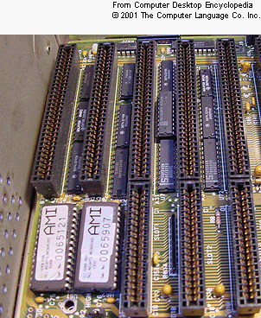
PC Bus
ISA (Industrial Standard Architecture)
เป็นสถาปัตยกรรมที่เริ่มใช้งานบนเครื่องพีซีของไอบีเอ็ม (IBM-PC/XT, PC/AT)
เป็นบัสขนาด 8 บิต และ 16 บิต
ISA

Slide 45
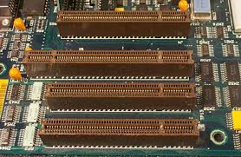
PC Bus (Continue)
MCA (Micro Chanel Architecture)
เริ่มมีการใช้งานบนเครื่องโปรเซสเซอร์ 386 และ 486 บริษัทไอบีเอ็มเป็นผู้ประดิษฐ์และต้องการใช้สถาปัตยกรรมนี้บนเครื่อง PS/2 มีความรวดเร็วกว่าบัสแบบ ISA
เป็นบัส 16/32 บิต
MCA

Slide 46
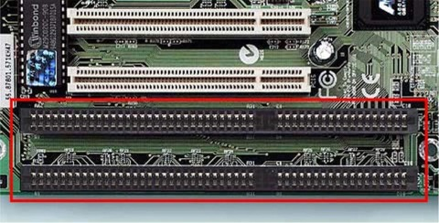
PC Bus (Continue)
EISA (Extended ISA)
ประดิษฐ์เมื่อราวปี ค.ศ. 1988 – 1989
เป็นบัส 16/32 บิต
มีความเข้าใจกันได้กับ ISA บัส
มักใช้งานบนเครื่องที่ต้องการประสิทธิภาพสูง
EISA

Slide 47
PC Bus (Continue)
VL Bus (VESA Video Local Bus)
มีผลให้การแสดงผลทางจอภาพ กราฟิกที่รวดเร็ว
สนับสนุนการทำงานทั้ง ISA หรือ EISA
เป็นบัส 32/64 บิต
VL Bus

Slide 48
PC Bus (Continue)
PCI (Peripheral Component Interconnect)
ปี ค.ศ.1990 บริษัทอินเทลได้ทำการพัฒนา PCI บัส ใช้กับสถาปัตยกรรมซีพียูระดับเพนเทียม ส่งผลทำให้ ISA และ VL-BUS เสื่อมความนิยมในที่สุด
เป็นบัส 64 บิต และรองรับบัส 32 บิตเพื่อใช้งานกับชิปรุ่นเก่า ปัจจุบันการ์ดขยายต่าง ๆ จะเป็นแบบ PCI ทั้งสิ้น
PCI

Slide 49
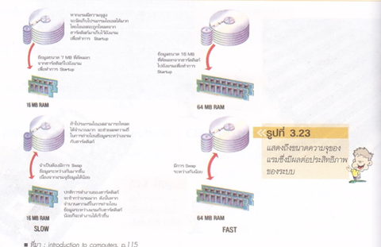
หน่วยความจำ (Memory)
หน่วยความจำเป็นแหล่งจัดเก็บข้อมูล และเป็นพื้นที่ที่ใช้สำหรับประมวลผล ความจุและความเร็วของหน่วยความจำจะเกี่ยวข้องกับประสิทธิภาพโดยรวมของระบบ โดยเฉพาะหน่วยความจำหลักหรือแรม ซึ่งในปัจจุบันได้มีการพัฒนาเทคโนโลยีหน่วยความจำหลักนี้ให้มีความเร็วสูงพร้อมกับความจุที่สูงขึ้น
ขนาดความจุของหน่วยความจำหลัก (RAM) ในคอมพิวเตอร์ย่อมส่งผลต่อความเร็วในการประมวลผล กล่าวคือ หากหน่วยความจำหลักมีขนาดใหญ่ ก็จะสามารถอ่านหาข้อมูลจากฮาร์ดดิสก์เข้ามาเก็บไว้ในหน่วยความจำได้ในปริมาณมาก

Slide 50
Method of Accessing Memory
DASD
SASD
Direct Access Storage Device
Sequential Access Storage Device

Slide 51
Method of Accessing Memory
Sequential
Access
Random
Access
Direct
Access
Associate
Access

Slide 52
Main Memory: หน่วยความจำหลัก
หน่วยความจำหลัก ประกอบด้วยกลุ่มของเซลล์หรือพื้นที่ที่เก็บข้อมูลที่สามารถอ้างถึงได้โดยใช้เลขที่อยู่ (address) หรือเลขตำแหน่ง (location) โดยที่แต่ละตำแหน่งจะมีตัวบ่งบอกที่อยู่ (identifier) ที่ไม่ซ้ำกัน
ข้อมูลถูกส่งผ่านเข้าและออก (transfer) จากหน่วยความจำเป็นกลุ่มของบิตที่เรียนว่า “words” แต่ละ word อาจจะประกอบไปด้วยกลุ่มของบิตจำนวน 8 บิต 16 บิต 32 บิต หรือ 64 บิต
ถ้า word ประกอบด้วย 8 บิต จะเรียกว่า ไบท์ (byte) ถ้า word ประกอบ ด้วย 16 บิตจะเรียกว่า 2-byte word และถ้า word ประกอบด้วย 32 บิตก็จะเรียกว่า 4-byte word เป็นต้น

Slide 53
เลขตำแหน่งที่อยู่ในเครื่องคอมพิวเตอร์ (Address Space)
การเข้าถึง (access) ข้อมูลหรือ word ในหน่วยความจำต้องใช้ตัวบ่งบอกที่อยู่ หรือ identifier ตามที่ผู้เขียนโปรแกรมตั้งขึ้น แต่ในระดับฮาร์ดแวร์แล้วแต่ละ word จะถูกอ้างถึงโดยใช้เลขตำแหน่งที่อยู่
จำนวนเลขตำแหน่งที่อยู่ที่ไม่ซ้ำกันทั้งหมด (total number of uniquely identifiable locations) ภายในหน่วยความจำเรียกว่า address space ตัวอย่างเช่น หน่วยความจำขนาด 64 กิโลไบท์และมีขนาดของ word เป็น 1 ไบท์ จะมี address space จาก 0 ถึง 65,535 เป็นต้น

Slide 54
หน่วยอ้างอิงของหน่วยความจำ
หน่วยอ้างอิง ------------
kilobyte
megabyte
gigabyte
terabyte
petabyte
exabyte
จำนวนไบท์ที่แท้จริง ------------------------
2¹⁰ bytes
2²⁰ bytes
2³⁰ bytes
2⁴⁰ bytes
2⁵⁰ bytes
2⁶⁰ bytes
จำนวนไบท์โดยประมาณ ------------
10³ bytes
10⁶ bytes
10⁹ bytes
10¹² bytes
10¹⁵ bytes
10¹⁸ bytes
หน่วยที่ใช้อ้างอิงในหน่วยความจำ ให้สังเกตว่าคำศัพท์ที่ใช้อาจ
ทำให้เข้าใจผิดได้ นั่นคือ ค่าโดยประมาณจำนวนไบท์ใช้ 10 ยกกำลัง ส่วนค่าที่แท้จริงของจำนวนไบท์ใช้ 2 ยกกำลัง

Slide 55
เลขตำแหน่งที่อยู่ในลักษณะที่เป็น Bit Pattern
เนื่องจากคอมพิวเตอร์ทำงานด้วยการแทนและเก็บตัวเลขเป็น bit pattern และตัวตำแหน่งที่อยู่เองก็เป็นตัวเลข จึงแทนและเก็บด้วย bit pattern เช่นเดียวกัน
ถ้าหน่วยความจำมีขนาด 64 กิโลไบท์ (2¹⁶) ใช้ word ขนาด 1 ไบท์ แล้ว การกำหนดแทนเลขตำแหน่งที่อยู่จะต้องใช้ bit pattern ขนาด 16 บิตจึงจะพอ โดยเลขตัวแรกคือ 0000000000000000 (address 0) และตัวเลขสุดท้ายคือ 1111111111111111 (address 65,535)
กรณีทั่วไป ถ้าหน่วยความจำมีขนาด N words ต้องใช้ bit pattern ขนาด log₂N บิต แทนหรือเก็บเลขตำแหน่งที่อยู่

Slide 56
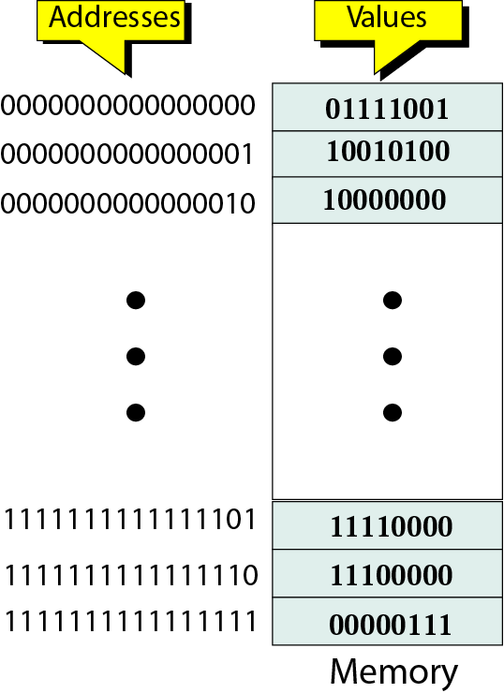
หน่วยความจำหลัก

Slide 57
หมายเหตุ:
เลขที่ตำแหน่งของหน่วยความจำหลักกำหนด โดยใช้เลขจำนวนเต็มแบบ unsigned binary

Slide 58
ตัวอย่างที่ 1
คอมพิวเตอร์เครื่องหนึ่งมีหน่วยความจำหลักขนาด 32 MB (megabytes) จงหาจำนวนบิตที่จะใช้กำหนดเลขตำแหน่งที่อยู่สำหรับ 1 ไบท์ใด ๆ ในหน่วยความจำ
วิธีทำ
เนื่องจากขนาดของหน่วยความจำทั้งหมดคือ 32 MB หรือ 2²⁵ หมาย ความว่าเราต้องใช้ log₂ 2²⁵ หรือ 25 บิต เพื่อกำหนดเลขที่ตำแหน่งที่อยู่ 1 ไบท์ในหน่วยความจำ

Slide 59
ตัวอย่างที่ 2
คอมพิวเตอร์เครื่องหนึ่งมีหน่วยความจำขนาด 128 MB แต่ละ word มีขนาด 8 ไบท์ จงหาว่าจะต้องใช้กี่บิตในการกำหนดตำแหน่งที่อยู่ของ 1 word ในหน่วยความจำ
วิธีทำ
เนื่องจากขนาดของหน่วยความจำหลักเท่ากับ 128 MB หรือเท่ากับ 2²⁷ อย่างไรก็ตามแต่ละ word มีขนาด 8 ไบท์ หรือ 2³ ไบท์ ซึ่งหมายความว่าหน่วยความจำมีทั้งหมด 2²⁴ words นั่นคือเราต้องการ log₂ 2²⁴ หรือ 24 บิต เพื่อที่จะกำหนดตำแหน่งที่อยู่ 1 word ในหน่วยความจำ

Slide 60
ประเภทของหน่วยความจำหลัก
RAM
(Random Access Memory)
SRAM
(Static RAM)
DRAM
(Dynamic RAM)
ROM
(Read Only Memory)
PROM
(Programmable ROM)
EEPROM
(Electronic EPROM)
EPROM
(Erasable PROM)

Slide 61
ประเภทของหน่วยความจำหลัก (RAM)
RAM มีคุณสมบัติที่เรียกว่า Volatile คือข้อมูลที่เก็บไว้จะหายไปหรือถูกลบทั้งหมดเมื่อปิดเครื่องหรือไฟดับ
เทคโนโลยีที่ใช้สร้าง RAM มี 2 ประเภทคือ
1. Static RAM (SRAM) technology: ใช้ flip-flop gates (gate ที่มี 2 สถานะคือ 0 กับ 1) สำหรับเก็บข้อมูล เมื่อคอมพิวเตอร์เปิดอยู่ gate แต่ละ gate จะมีสถานะเป็น 0 หรือ 1 เพื่อเก็บข้อมูลจนกว่าจะปิดเครื่อง SRAM มีความเร็วสูง แต่ราคาแพง
2. Dynamic RAM (DRAM) technology: ใช้ capacitors เมื่อ capacitor ถูกชาร์จ สถานะจะเป็น 1 ถ้าไม่ชาร์จ สถานะจะเป็น 0 เนื่องจาก capacitor มีการสูญเสียผลจากการชาร์จ เมื่อเวลาผ่านไป เซลล์ของหน่วยความจำจะต้องมีการ refresh เป็นระยะๆ DRAM มีราคาถูก แต่การทำงานช้า

Slide 62
ประเภทของหน่วยความจำหลัก (ROM)
ROM = Read-Only-Memory: เป็นหน่วยความจำที่อ่านได้อย่างเดียว ข้อมูลเกิดจากผู้ผลิตบันทึกลงไป ข้อดีคือเป็นหน่วยความจำประเภทที่เรียกว่า nonvolatile คือข้อมูลที่เก็บไว้จะไม่หายไปเมื่อปิดเครื่องหรือไฟดับ
คอมพิวเตอร์บางยี่ห้อ ผู้ผลิตจะเก็บโปรแกรมสำหรับเปิดเครื่อง (booting program) ซึ่งจะทำงานทุกครั้งที่เปิดเครื่อง ROM มีหลายแบบเช่น
1. PROM = programmable read-only-memory: เมื่อซื้อคอมพิวเตอร์มา หน่วยความจำนี้จะว่าง ผู้ใช้สามารถใช้เครื่องมือพิเศษเขียนโปรแกรมลงในหน่วยความจำนี้ได้ เมื่อเขียนลงแล้ว PROM จะมีคุณสมบัติเหมือน ROM จึงสามารถใช้เก็บโปรแกรมที่ไม่ต้องการลบได้

Slide 63
ประเภทของหน่วยความจำหลัก (ROM)
2. EPROM = Erasable Programmable Read-Only-Memory: เป็นหน่วยความจำที่ผู้ใช้สามารถเขียนโปรแกรมบันทึกข้อมูลหรือเก็บโปรแกรมได้และสามารถลบออกได้โดยใช้แสงอุลตร้าไวโอเล็ท การลบข้อมูลจะต้องถอด EPROM ออกจากเครื่องคอมพิวเตอร์ เมื่อลบเสร็จก็นำกลับเข้าไปติดตั้งใหม่
3. EEPROM = Electronically Erasable Programmable Read-Only-Memory: สามารถเขียนโปรแกรมบันทึกและลบข้อมูลได้ โดยไม่ต้องถอดออกจากตัวเครื่องคอมพิวเตอร์

Slide 64
Memory Hierarchy
Registers
Cache Memory
Main Memory

Slide 65
หน่วยความจำ Cache
หน่วยความจำ cache มีความเร็วช้ากว่า register แต่เร็วกว่าหน่วยความ จำหลัก หน่วยความจำ cache ปกติจะมีขนาดเล็ก ติดตั้งอยู่ระหว่าง CPU กับหน่วยความจำหลัก
ณ เวลาใดเวลาหนึ่ง หน่วยความจำ cache จะเก็บข้อมูลที่เป็นส่วนหนึ่งของหน่วยความจำหลัก เมื่อ CPU ต้องการเข้าถึงข้อมูลในหน่วยความจำหลัก จะมีขั้นตอนดังนี้
1. CPU ตรวจสอบข้อมูลใน cache
2. ถ้าพบข้อมูลใน cache ก็จะคัดลอกแล้วนำไปใช้คำนวณใน CPU แต่ถ้าไม่พบ ก็จะเข้าไปอ่านข้อมูลจากหน่วยความจำหลัก 1 บล็อก แล้วนำมาเก็บแทนข้อมูลเดิมในหน่วยความจำ cache
3. CPU เข้าถึงข้อมูลที่ต้องการ จาก cache แล้วคัดลอก word เข้าสู่ CPU เพื่อใช้ต่อไป

Slide 66
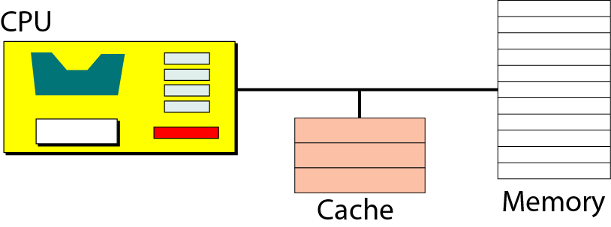
หน่วยความจำ Cache (ต่อ)
กระบวนการนี้จะช่วยให้คอมพิวเตอร์ทำงานเร็วขึ้นโดยรวม เพราะ cache จะช่วยย่นเวลาการเข้าถึงข้อมูลในหน่วยความจำหลักของ CPU
ถึงแม้ว่าหน่วยความจำ cache จะมีขนาดเล็ก แต่ก็มีประสิทธิภาพสูง ทั้งนี้เพราะ cache ใช้หลักการ 80-20 rule

Slide 67
I/O Units
I/O units มีไว้เพื่อให้คอมพิวเตอร์สามารถสื่อสารกับโลกภายนอกได้
I/O devices สามารถแบ่งออกได้เป็น 2 กลุ่มใหญ่ๆคือ อุปกรณ์ที่เก็บข้อมูลได้ กับ อุปกรณ์ที่เก็บข้อมูลไม่ได้
1. Nonstorage devices: เป็นอุปกรณ์ที่ทำให้ CPU/memory สื่อสารกับโลกภายนอกได้ แต่อุปกรณ์เหล่านี้ไม่สามารถเก็บข้อมูลได้ อุปกรณ์เหลี้ได้แก่ แป้นพิมพ์, จอภาพ, และ เครื่องพิมพ์ เป็นต้น
2. Storage devices: เป็นอุปกรณ์ I/O ที่สามารถเก็บข้อมูลได้จำนวนมาก เมื่อปิดเครื่องข้อมูลไม่หาย บางครั้งก็เรียกว่า หน่วยความจำสำรอง (auxiliary หรือsecondary storage devices) แบ่งเป็น 2 ประเภทคือ ใช้คลื่นแม่เหล็ก (magnetic) และ ใช้แสง (optical)

Slide 68
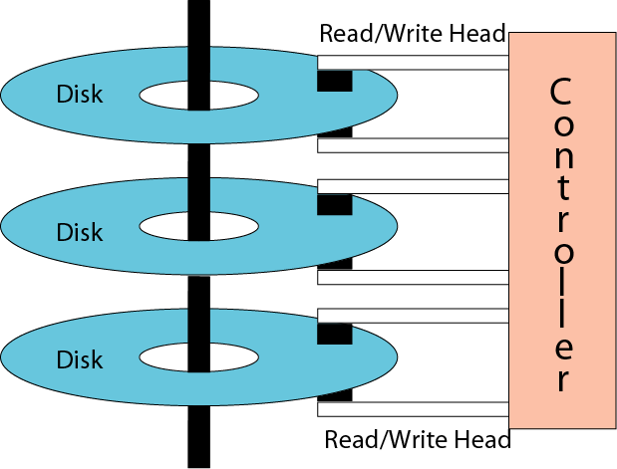
ภาพแสดงกายภาพของจานแม่เหล็ก

Slide 69
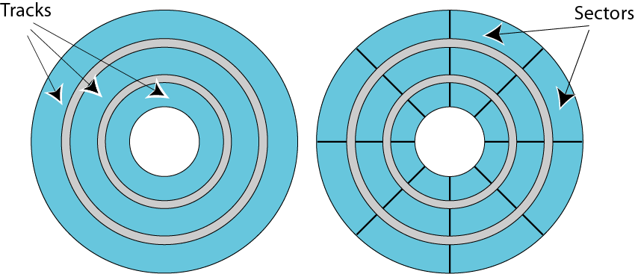
โครงสร้างพื้นผิวของจานแม่เหล็ก

Slide 70
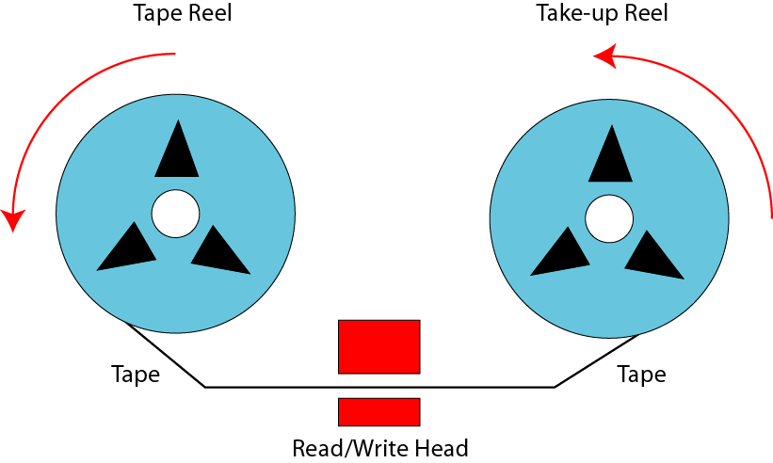
ภาพแสดงกลไกของเทปแม่เหล็ก

Slide 71
ภาพแสดงโครงสร้างพื้นผิวของเทปแม่เหล็ก

Slide 72
อุปกรณ์เก็บข้อมูลที่ใช้แสง : CDs
• ใช้เทคโนโลยีแสงเลเซอร์สำหรับบันทึกและอ่านข้อมูลซึ่งเป็นผลมาจากการคิดค้นแผ่น CD (Compact Disc) ที่ใช้บันทึกเสียงเพลง
• อุปกรณ์ที่ใช้เทคโนโลยีแสงเลเซอร์สำหรับบันทึกข้อมูลที่ประยุกต์ทางคอมพิวเตอร์ที่ใช้กันอยู่ปัจจุบันเช่น CD-ROM, CD-R, CD-RW, และ DVD เป็นต้น
• CD-ROM = Compact Disc Read-Only-Memory ใช้เทคโนโลยีเหมือน CD แต่ CD-ROM drive สามารถตรวจสอบความผิดพลาดและใช้งานได้คงทนกว่า เทคโนโลยี CD เริ่มแรกคิดค้นและพัฒนาโดยบริษัทฟิลลิปและ บริษัทโซนี่จำกัดเพื่อใช้เป็นสื่อบันทึกเสียงดนตรี

Slide 73
อุปกรณ์เก็บข้อมูลที่ใช้แสง: CD-R
CD-R = Compact Disk Recordable เป็น CD ที่ผู้ใช้สามารถเขียนได้จากเครื่องคอมพิวเตอร์ ไม่ต้องผ่านกระบวนการที่ยุ่งยาก
ข้อมูลเป็นการบันทึกครั้งเดียวแต่อ่านได้หลาย ๆ ครั้ง บางครั้งเรียนว่า Write Once, Read Many = WORM
เหมาะสำหรับการจัดเก็บข้อมูลที่ต้องการ back up และ ข้อมูลที่ต้องการจัดเก็บเป็น archive

Slide 74
อุปกรณ์เก็บข้อมูลที่ใช้แสง : CD-RW
CD-RW = Compact Disk Rewritable เป็น CD ที่ผู้ใช้สามารถเขียนและลบได้หลายๆครั้งโดยไม่ต้องผ่านกระบวนการที่ยุ่งยาก
บางครั้งเรียกว่า Erasable Optical Disk
เหมาะสำหรับการจัดเก็บข้อมูลที่ต้องการให้มีการเปลี่ยนแปลงในอนาคต

Slide 75
อุปกรณ์เก็บข้อมูลที่ใช้แสง: DVD
DVD = Digital Versatlie Disc เป็นหน่วยความจำสำรองที่ใช้แสงเหมาะสำหรับใช้เก็บข้อมูลวีดิทัศน์เพราะมีความจุสูง CD-ROM ปกติจะมีความจุประมาณ 650 MB แต่ DVD มีความจุตั้งแต่ 4.7 GB ถึง 17 GB
DVD ใช้เทคโนโลยีคล้ายกับ CD-ROM แต่มีข้อแตกต่าง บางประการดังนี้
(1) ขนาดของ pits เล็กกว่าคือของ DVD มีขนาดเส้นผ่าศูนย์กลาง 0.4 microns ในขณะที่ของ CD มีขนาดเส้นผ่าศูนย์กลาง 0.8 microns
(2) Tracks ของ DVD อยู่ชิดกันมากกว่า
(3) ลำแสงที่ใช้กับ DVD เป็นแสงเลเซอร์สีแดง ส่วนของ CD ใช้แสงอินฟราเรด (infrared)
(4) DVD อาจมี single-side หรือ double-side

Slide 76
การบีบอัดข้อมูลใน DVD
DVD ใช้วิธีการบีบอัดข้อมูลที่เรียกย่อๆว่า MPEG = Motion Picture Experts Group
ทำให้ single-side, single-layer DVD สามารถจัดเก็บข้อมูลวีดิทัศน์ที่มีความละเอียดสูงได้นานถึง 133 นาที
ปัจจุบัน DVD ได้นำมาใช้อย่างกว้างขวางทั้งในวงการบันเทิง การศึกษา การแพทย์ และการท่องเที่ยว ฯลฯ

Slide 77
Any Question ?

